Slide 2
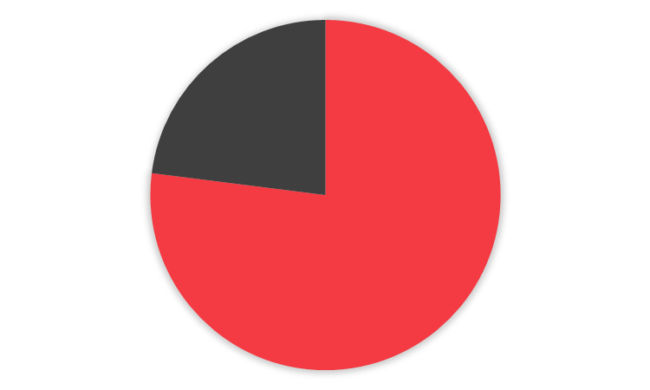
週刊女性PRIMEとは
■日本初の女性週刊誌のレガシィを受け継ぎつつ独自進化を目指すニュースサイト
■3か月平均1億6000万PV突破！出版社運営サイトでは屈指の集客力
■コアユーザーは25-44歳の好奇心旺盛な女性
■ダイエット・美容など獲得系広告の出稿多数。
月間リーチ
※Google Analytics 2020年6~8月平均
355,979,077 PV
33,044,752 UU
(Google Analytics 2024年3月）
※PV数は外部配信先込み、UU数は自社サイトのみ
の数値です。
週刊女性PRIMEのメディアバリュー
1本のスクープ記事が1日で200万UUを呼び込み、サイト全体で1000万PVになることも。
それがニュースサイト「週刊女性PRIME」の集客力です。
Yahoo!ニュースなど中高年層にも強いポータルサイトから、
SmartNewsやLINEニュースなど若年層に浸透しているニュースキュレーションアプリまで、
主要なニュース配信先を網羅して、高い集客力を誇っています。
また「東洋経済オンライン」など他の有名メディアと記事交換などの連携も行っています。
SNS
Total 2,299,029 followers
2,202,783 friends
外部配信先からの流入比率
約73%
※2024年3月計測
65,210 followers
37,000 followers
主な外部配信先
・Yahoo!ニュース
・LINEニュース
・LINEアカウントメディア
・SmartNews
・グノシー
・dメニュー（docomo）
・au Webポータル
・au サービスTOP
・au ニュースパス
・MSNニュース
・ライブドアニュース
・gooニュース
・楽天Infoseekニュース
・BIGLOBEニュース
・mixiニュース
3,043 followers
5,490 followers
（2024年5月時点）

Slide 3
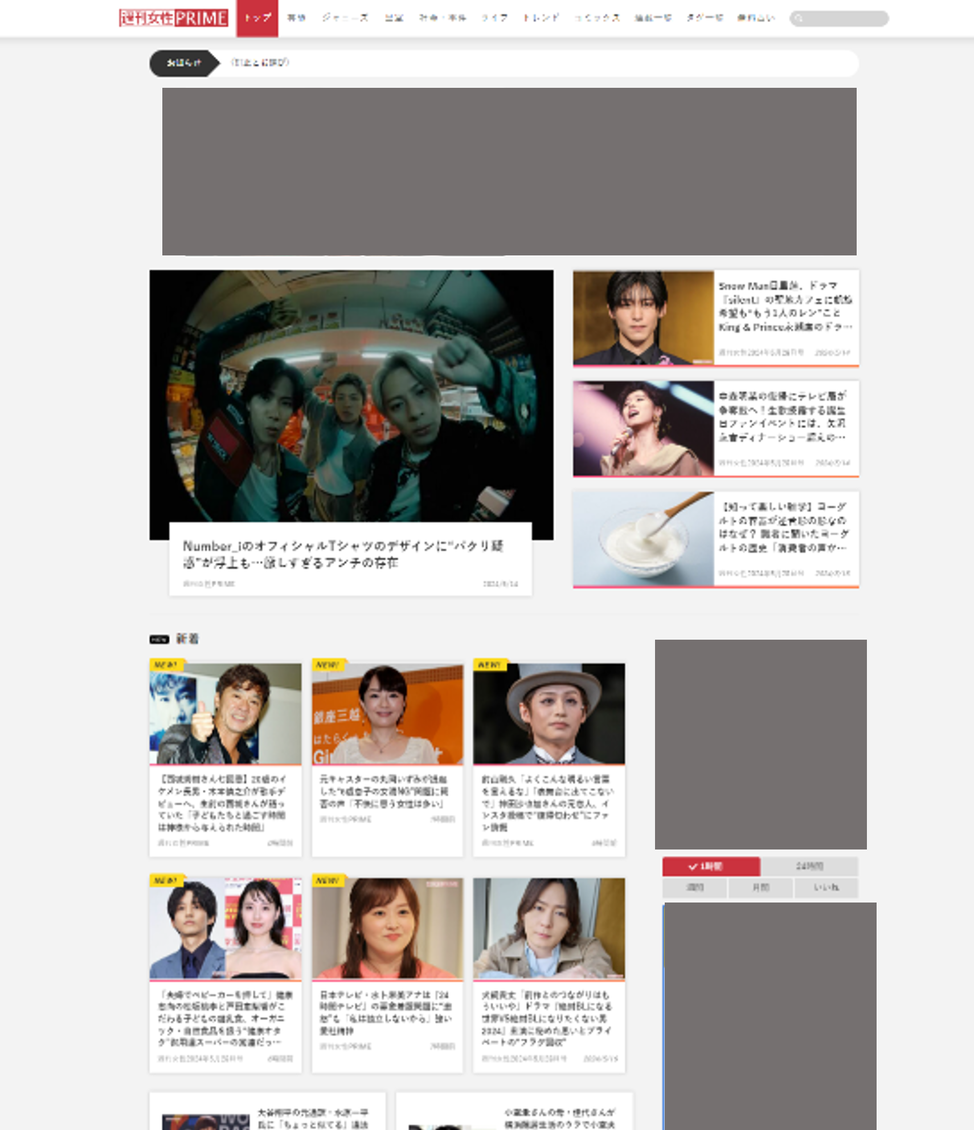
週刊女性PRIMEとは ‐「週刊女性」本誌と「週刊女性PRIME」の関係‐
「週刊女性」本誌
「週刊女性PRIME」
ロゴの中の「週刊女性」の文字も、
本誌とは異なるデザインになっています
創刊号の表紙は
日本画家・東郷青児のイラストでした
現在の週刊女性
（2024年 5/28号）
「週刊女性」は日本で最初に創刊された女性週刊誌です。
2017年に60周年を迎えた歴史の中で、数々のスクープ記事を
世に送り出してきました。
2018年12月26日号
『眞子さま嫁ぎ先の〝義母〟が抱える400万円超の〝借金トラブル〟』は大きな反響を呼び、第24回雑誌ジャーナリズム大賞に輝きました。
「週刊女性PRIME」は、女性週刊誌「週刊女性」を母体に2015年1月末にローンチした、ニュースサイトです。
「週刊女性」の記事をWeb向けに再編集していますが、
専任の編集部員を擁してオリジナル記事も数多く配信しています。
「週刊女性」のWeb版ではなく、インターネットの中の新しい
ユーザーに向けた独自メディアとして急成長を遂げています。

Slide 4
週刊女性PRIMEとは ‐多彩なコンテンツ‐
幅広いジャンルのコンテンツが、幅広いユーザーを呼び寄せます。
単なる「情報」で終わらない取材力が、1人の人間が持つ多面的な好奇心を喚起させることもできます。
それが週刊誌系オンラインメディアの「週刊女性PRIME」の強みです。
芸能
ジャニーズ
社会
今注目の芸能人のニュースを徹底取材。
トップスターの独占インタビューも満載。
元ジャニーズメンバーからジャニーズJr.まで。
全世代・全グループを網羅。
社会皇室の最新情報や、生活に密着した社会・政治のニュースを女性誌ならではの視点で深堀りします。
・【独占】木村拓哉の弟“キムサク”こと木村俊作氏に不倫トラ
ブル「妻と別れて再婚する」と約束した女性に「お前は兄貴
の事務所に潰される」非道な言葉と“逮捕”の過去
・【独自】ロンドン五輪女子バレー銅メダリスト・山口舞、
妻子持ち男性と「沖縄旅行」で堂々不倫！
・磯野貴理子、本当の離婚理由は「金の切れ目」だった
・【独占】被害者告発！キャンドル氏、元事務所スタッフへの
暴行と愛人囲み
・【熱愛スクープ】村重杏奈がSNSフォロワー数350万人超え
のモデル・井上ヤマトと逆ナン交際中！ 所属事務所は「ご想
像にお任せします」
・【独占】木村拓哉の弟“キムサク”こと木村俊作氏に不倫トラブル
・大野智、嵐デビュー25年目前も性加害問題で再始動に暗雲の中
・【独占入手】ジャニー喜多川氏の性加害 現役タレントで口火を切
るのは東山紀之！『サンデーLIVE!!』で言及か
・【独占】元キンプリ平野紫耀、神宮寺勇太が7月から滝沢秀明の
芸能事務所『TOBE』に合流が決定！
・木村拓哉『教場』が撮影延期、複数キャストが降板申し出
・KinKi Kids堂本剛に続いて堂本光一も2024年に結婚か、
『Endless SHOCK』終幕と“10年愛”女優・佐藤めぐみが40歳
迎える「節目の年」に高まる期待
・【独自】愛子さま、身長180cm超えイケメンとお忍び遊園地デート
・秋篠宮さまの衝撃“リタイア宣言”で紀子さまと温度差
・《覚醒剤使用で逮捕》TBSテレビ広報部の女性社員はもともと技術畑
で木村拓哉主演ドラマを担当、エリート転落の背景
・「何でもアリ」神奈川・中年男性を刺した28歳パパ活女子・伊藤りの
容疑者のSNS売春の実態と裏アカに投稿していた“盛り”写真
・くら寿司ペロペロ男「父親は会社のお偉いさん」知人が明かす素顔
話題
シリーズ
美容、健康、マネー、恋愛・結婚など生活情報の記事では、主婦と生活社の取材ネットワークをフル活用しています。
週刊女性PRIMEの連載で注目されるようになったフィフィなど、Webで人気の執筆陣やコンテンツを続々投入！
LINEのお友達も220万人越え！
Twitter、YouTubeなどのSNSでも
フォロワー拡大中。
リアルタイムで最新のニュースを
お届けします。
・USJでの過激な露出写真が炎上、“下着ユニバ女子”たちの現在
・炎上の人気店『つじ田』創業者が弁明も同業者からは呆れ声
・達人に聞いた、絶対に行くべき「道の駅」5選
・「ダレカキテ…」入館者0人の山形県鶴岡市立加茂水族館が切ないつぶやき、来館者激減の背景に日本海側観光地の冬の厳しさとコロナ、気になる反響は？
・【人間ドキュメント】タレント・田中律子、アイドルで挫折も俳優業
でブレイクの過去を振り返る
・【仁科友里のヤバ女列伝】フワちゃんの“遅刻キャラ”よりベッキーの
“不倫報道”がずっとヤバイ「干される干されない」の分かれ目
・【美容整形ポリス】バケモノ級に若い女優は誰？美容整形外科医も感
激！桃井かおりや黒木瞳、石田ゆりこなどが名を連ねる結果に
・【ひきこもり30人とお茶してみたら…】『動くと、死にます。』の著
者・小川一平さんが語った 壮絶な孤立感と、自他への違和感。両親の
不仲、止まらぬ希死念慮、死と向き合い精神科病院で書いた日記

Slide 5
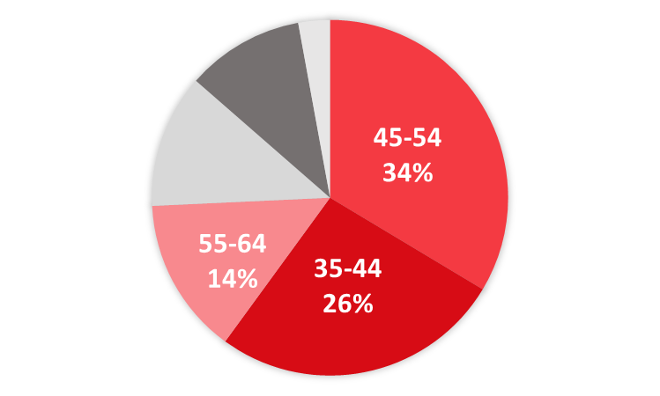
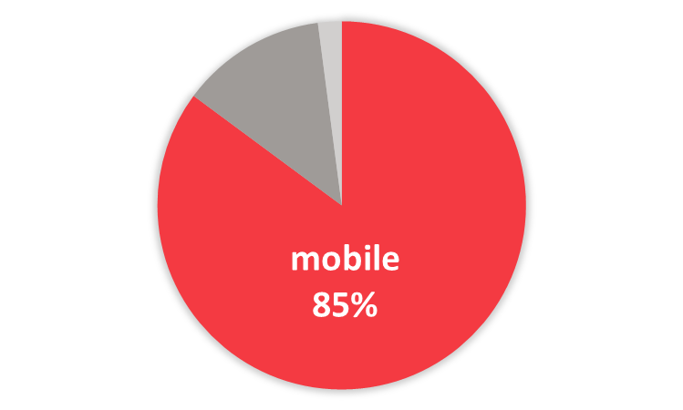
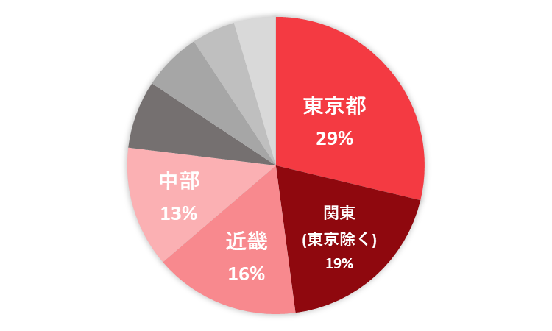
ユーザープロフィール ‐コアユーザーは25-54歳の好奇心旺盛な女性‐
コアユーザー層は35−54歳が約60％ 幅広い年代に閲覧されています。
ジャニーズの人気アンケート企画には、1万人以上のファンが参加。
「週刊女性PRIME」にはスマホを手にして最新のニュースを追いかける好奇心旺盛なユーザーがいます。
35-44歳が約5割
スマホユーザが約9割
全国の都市圏で読まれています
配偶者有りが6割
子ども有りが53%
配偶者有り
62.5%
子ども有り
53.2%
上段：Google Analytics （2024年1月～３月）より
下段：2019年5月当社調べ

Slide 6
広告メニューのご紹介
スポンサードポストメニュー

Slide 7
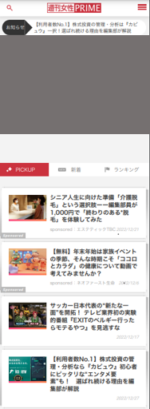
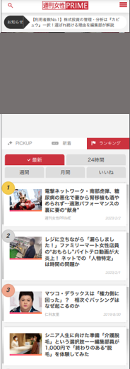
スポンサードポストメニューとは
雑誌作りのノウハウをフルに結集し、高品質な取材記事を制作。
クライアント様のKPIを把握し、ニーズに応じた方法でユーザーに訴求します。
掲載期間中は誘導枠（PC・SP）に常時掲載し、リーチを拡大していきます。
誘導枠（赤マーク）
記事ページ
(PC)
(SP PICKUP枠)ｃ
(SP ランキング枠)
■SP・PC同時掲載
■タグ埋め込みも原則可能
→N 150,000円
■二次利用・アンケート実施
芸能人アサイン
コミック・イラスト仕立ても可能
（別途お見積り）
■原稿持ち込みも可能
（要審査）

Slide 8
メニュー一覧
初回クライアント様限定３０％OFFのお試プランも！！(詳細p.15)
メニュー名 | メニュー詳細 | ページ
編集部オリジナル記事制作プラン | 編集部制作・撮影記事で週刊女性PRIME読者層へダイレクトに訴求。 | p. 8
ニュースペイド | クライアント様の保有原稿、リリースなどの素材か ら制作可能なリーズナブルなプラン。 | p. 9
ニュースペイド 高リーチ獲得パッケージ | 作成したニュースペイド記事をディストリビューションメニューと組み合わせることで、広く拡散することが可能なプラン。 ※初回限定OFF対象外 | p. 10
Webタイアップの再編集 特別パッケージ | Webタイアップを雑誌「週刊女性」に再編集して転載する特別料金のパッケージ。 Web、本誌両媒体で掲載いたします。 | p. 11
本誌タイアップの再編集 特別パッケージ | 週刊女性本誌タイアップ実施時に適用される、特別料金の再編集パッケージ。 Web、本誌両媒体で掲載いたします。 | p. 12
人気連載『人間ドキュメント』との コラボメニュー | 人物にスポットをあて、作り手の思いや商品の魅力を深く伝えることが可能です。 Web、本誌両媒体で掲載いたします。 ※初回限定OFF対象外 | p. 13
他メディアとのコラボメニュー
メニュー名 | メニュー詳細 | ページ
主婦と生活社アラフォーメディアパック | 主婦と生活社運営の40代～女性がターゲットのWEBメディア「暮らしとおしゃれの編集室」、「CHANTO WEB」、「週刊女性PRIME」３つの媒体で掲載する特別メニュー。 | p. 14
NEW
NEW

Slide 9
01 編集部オリジナル記事制作プラン ‐30-40代女性への広いリーチが可能‐
週刊女性PRIMEならではの話題性に特化した企画をベースにコンテンツを制作。
内部誘導枠を効果的に活用し、「シュージョプライム」ならではの読者層にフルに訴求します。
▶話題の要素を含んだオリジナル企画コンテンツ
スポンサードポストを掲載
内部誘導枠により
効率的に集客
期待できる効果
週女プライムならではの読者層（ニュース、健康、美容、おトクなどの情報に敏感な30～40代ＯＬへ商材の訴求が可能です。
【ヘルスケア】
ウエルネス研究所様
コンテンツタイプ
記事内容は、導入からオリジナル企画をフックにしたタイプになります。
金額・スペック
合計金額 | ¥1,000,000 （Gross ※税別） | 注意事項
想定PV | 10,000（30日間） | ・遠方への取材・プロモデル起用・カメラマン撮影が発生する 場合は経費を別途頂戴いたします。 ・二次使用をご希望の場合は別途お見積りいたします。 ・トップページからの誘導期間は30日間、その後150日間 アーカイブといたします。 ・外部配信を行う場合がございます。 ・運用広告の配信用入稿物については、生成AIを活用する場合が ございます。 ・代理店マージン率に関しては、各営業にお問い合わせください。
内訳 | 掲載料 ￥500,000（Gross） 制作費 ￥500,000（Gross）
申込期限 | 28 営業日前 18:00

Slide 10
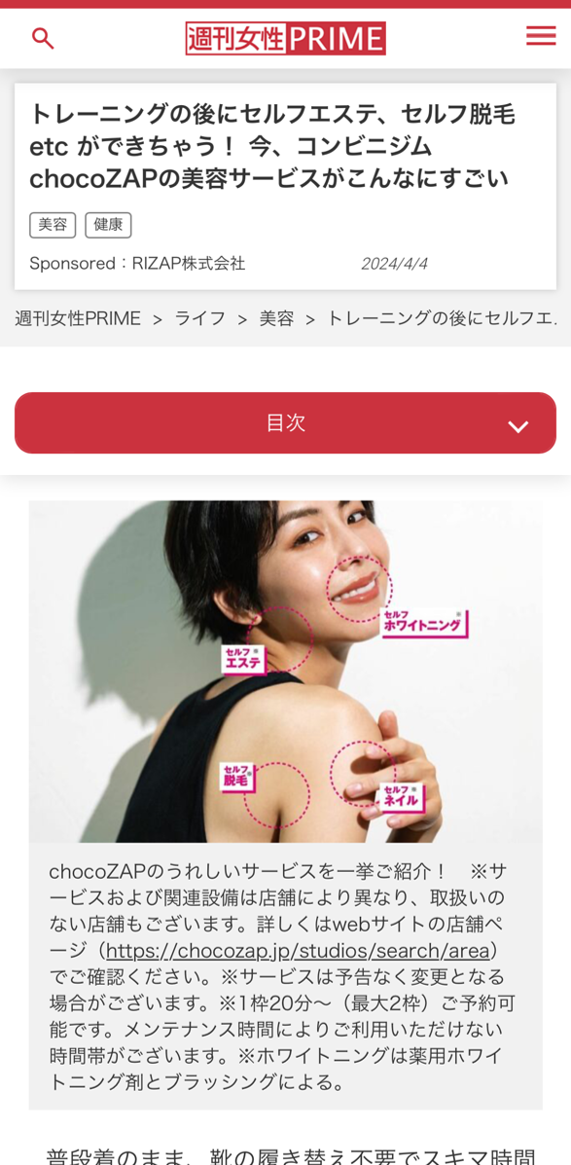
02 ニュースペイド ‐30-40代女性への広いリーチが可能‐
商材を知り尽くしたCL・代理店様の制作原稿またはリリース、写真から記事を制作するプランです。
お客様の知見とシュージョプライムの拡散力が相乗効果を生みます。
▶これまでの知見が生かせる自由度の高いプラン
スポンサードポストを掲載
内部誘導枠により
効率的に集客
期待できる効果
週女プライムならではの読者層（ニュース、健康、美容、おトクなどの情報に敏感な30～40代ＯＬへ商材の訴求が可能です。
【フィットネス】
RIZAPグループ株式会社様
コンテンツタイプ
原稿またはリリース(5000字まで)お写真(8点まで)をご用意いただきます。
金額・スペック
合計金額 | ￥500,000 （Gross ※税別） | 注意事項
想定PV | 8,000（30日間） | ・二次使用をご希望の場合は別途お見積りいたします。 ・持ち込み素材・原稿には審査がございます。 ・トップページからの誘導期間は30日間、その後150日間 アーカイブといたします。 ・外部配信を行う場合がございます。 ・運用広告の配信用入稿物については、生成AIを活用する場合がございます。 ・代理店マージン率に関しては、各営業にお問い合わせください。
内訳 | 掲載料 ￥500,000（Gross）
申込期限 | 15 営業日前 18:00

Slide 11
03 ニュースペイド 高リーチ獲得パッケージ ‐30-40代女性への広いリーチが可能‐
商材を知り尽くしたCL・代理店様の制作原稿、またはリリース・写真から編集部が記事を制作。
高いリーチを獲得するプランです。
ディストリビューションパートナーにより、ホワイトリストのみに効率的に集客
期待できる効果
スポンサードポストを掲載
週女プライムならではの読者層はもちろん、30～40代女性へ商材の訴求が高く見込まれます。
【フィットネス】
RIZAPグループ株式会社様
コンテンツタイプ
原稿またはリリース(5000字まで)お写真(8点まで)をご用意いただきます。
金額・スペック
想定PV | 50,000 （30日間） | 100,000 （30日間） | 注意事項
合計金額 | ￥850,000 （Gross ※税別） ※PV単価17円 | ￥1,350,000 （Gross ※税別） ※PV単価13.5円 | ・二次使用をご希望の場合は別途お見積りい たします。 ・持ち込み素材・原稿には審査がございます。 ・トップページからの誘導期間は30日間、そ の後150日間アーカイブといたします。 ・運用広告の配信用入稿物については、生成 AIを活用する場合がございます。 ・代理店マージン率に関しては、各営業にお 問い合わせください。
申込期限 | 21 営業日前 18:00 | 21 営業日前 18:00
＋
国内最大級の在庫を持つGENIEE SSP
との連携でダイレクト入札が可能。
安定した広告在庫を保持。
より記事へのリーチを高めます。

Slide 12
04 Webタイアップの再編集特別パッケージ ‐Webタイアップを雑誌週刊女性本誌に向けに再編集‐
週刊女性PRIMEのタイアップを雑誌「週刊女性」の雑誌に再編集して転載する特別料金のパッケージです。
※過去1年間週刊女性本誌に出稿実績がないクライアント様に限ります。
▶webタイアップ商品を週刊女性本誌に転載
スポンサードポストを掲載
＋
内部誘導枠
webタイアップを
雑誌に再編集
期待できる効果
週女プライムならではの読者層（ニュース、健康、美容、おトクなどの情報に敏感な30～40代ＯＬへ商材の訴求が可能です。
コンテンツタイプ
記事内容は、導入からオリジナル企画をフックにしたタイプになります。
金額・スペック
再編集
合計金額 | ￥500,000 （Gross ※税別） | 注意事項
内訳 | webタイアップ再編集料金 ¥500,000 (webタイアップの二次使用料を含む) ⇒週刊女性本誌 ４C1Pタイアップ掲載 | ・Webタイアップの費用（掲載料・制作費など）は 別途です。 ・Webタイアップに著名人・タレントを起用の場合、 雑誌での２次使用料が別途発生いたします。 ・トップページからの誘導期間は30日間、その後150日間 アーカイブといたします。 ・代理店マージン率に関しては、各営業にお問い合わせ ください。
申込期限 | 本誌掲載 30 営業日前

Slide 13
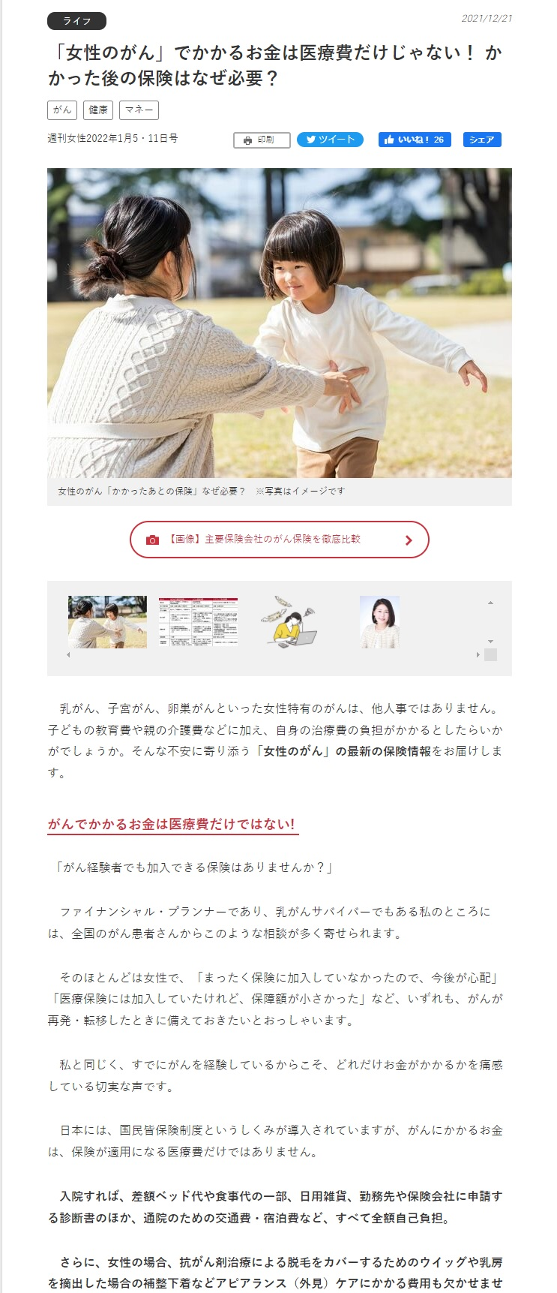
05 本誌タイアップの再編集特別パッケージ ‐本誌タイアップをwebサイト向けに再編集‐
雑誌「週刊女性」の雑誌タイアップ実施時に適用される、特別料金の再編集パッケージです。
週刊女性PRIME内で通常記事同様のフォーマットにて、商品・サービスを訴求いたします。
▶紙誌面の訴求力をまるごとwebに移植
『週刊女性』に
タイアップ記事を掲載
スポンサードポストを掲載
＋
内部誘導枠
期待できる効果
週女プライムならではの読者層（ニュース、健康、美容、おトクなどの情報に敏感な30～40代ＯＬへ商材の訴求が可能です。
コンテンツタイプ
記事内容は、導入からオリジナル企画をフックにしたタイプになります。
再編集
金額・スペック
合計金額 | ¥500,000 （Gross ※税別） | 注意事項
想定PV | 8,000（30日間） | ・本誌タイアップの費用（掲載料・制作費など）は別途です。 ・本誌タイアップに著名人・タレントを起用の場合、 webでの２次使用料が別途発生いたします。 ・トップページからの誘導期間は30日間、その後150日間 アーカイブといたします。 ・外部配信を行う場合がございます。 ・運用広告の配信用入稿物については、生成AIを活用する場 合がございます。 ・代理店マージン率に関しては、各営業にお問い合わせ ください。
内訳 | 本誌タイアップ再編集料金 ¥500,000 (本誌タイアップの二次使用料を含む ) ⇒週刊女性PRIME スポンサードポスト掲出
申込期限 | 21 営業日前 18:00
事例
MICIN少額短期保険様

Slide 14
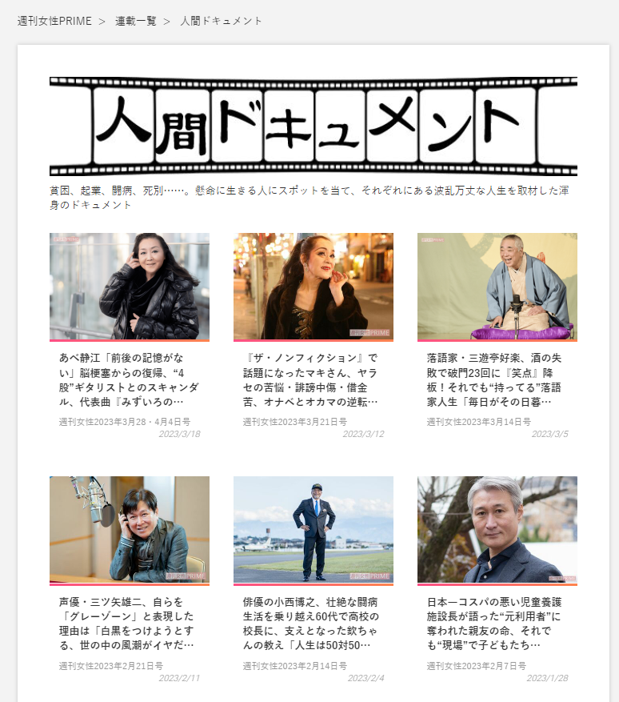
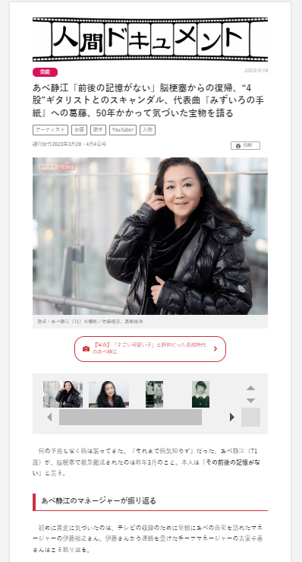
06 人気編集連載『人間ドキュメント』とのコラボメニュー ‐本誌とWEBで掲載‐
「週刊女性PRIME」でも人気連載の『人間ドキュメント』とのコラボメニュー。
人物にスポットをあてることで、作り手の思いや商品の魅力を深く伝えることが可能です。
「週刊女性」の人気連載『人間ドキュメント』の番外編として記事を作成
本誌・WEB両媒体で掲載
▶週刊女性PRIMEの編集力で人物・商品・サービスの魅力を伝えます
「週刊女性」に
タイアップ記事活版５Pを掲載
「週刊女性PRIME」上でも
タイアップ記事を掲載
ターゲット
企業の社長や、生産者・開発者、美容業界の医師など。
期待できる効果
インタビュー形式の記事で、作り手の思いや開発秘話など、商品の魅力をさらに深く伝えることができ、商品理解を深めることが可能です。
金額・スペック
合計金額 | ¥2,500,000 （Gross ※税別） | 注意事項
想定PV | 5,000（30日間） | ・遠方への取材・カメラマン撮影が発生する場合は 経費を別途頂戴いたします。 ・二次使用をご希望の場合は別途お見積りいたします。 ・トップページからの誘導期間は30日間、その後150日間 アーカイブといたします。 ・他案件とのスケジュールでお断りさせて頂く場合もございます。 ・代理店マージン率に関しては、各営業にお問い合わせください。 ・本誌、WEBの両媒体での掲載となります。 ※企業・商材等事前に掲載確認をさせて頂きます。 ご提案前に必ずお問い合わせください。
申込期限 | 45 営業日前 18:00
記事イメージ
※こちらは本編のインタビュー記事となります

Slide 15
07 主婦と生活社アラフォー女性メディアパック ３メディアに掲出 PRに最適なメニュー
主婦と生活社運営の40代～女性がターゲットのWEBメディア
「暮らしとおしゃれの編集室」、「CHANTO WEB」、「週刊女性PRIME」３つの媒体で掲載する特別メニュー。
複数のメディアで広く女性に記事を読んでいただけます。
▶タイアップ商品をクラウドファンディングでも掲載
作成
期待できる効果
女性をターゲットとして３媒体で掲載。広くターゲット層に訴求できます。
ナチュラル思考で丁寧な暮らしを重視する女性がボリューム層
https://kurashi-to-oshare.jp/
コンテンツタイプ
記事内容は、暮らしとおしゃれの編集室編集部によって作成した記事となります。
暮らしとおしゃれの編集室
編集部によるスポンサード記事の作成
(撮影・記事作成/モデル起用ナシの物撮り）
金額・スペック
転載
転載
合計金額 | ¥1,000,000 （Gross ※税別） | 注意事項
想定PV | 10,000（28日間） 3メディア合計 | ・商品概要/情報を編集部が事前に確認。 メニュー可否が必須となります。 ・カメラマンではなく、暮らしとおしゃれの編集室編集部員による 撮影。アサイン不可。 ・オリエンはオンラインで実施。 ・外部配信を行う場合がございます。 ・運用広告の配信用入稿物については、生成AIを活用する場合がござ います。 ・記事タイトルおよびサムネイルは公開後にも変更する場合が ございます。 ・二次利用については各営業担当にご相談ください。 ・暮らしとおしゃれの編集室、CHANTO WEBの各種SNSでも サービスポストを行います。 ・SNS投稿には『＃PR（大文字） ＃貴社名もしくは 『正式なサービス/商品名』の順にて、 ハッシュタグ列冒頭に記載します。 ・誘導枠は各メディアに準じます。
内訳 | 掲載料￥350,000（Gross） 制作費￥650,000（Net）
申込期限 | 20 営業日前 18:00
集客力を誇るニュースメディアへ転載
https://www.jprime.jp/
共働きママメディアへ転載
https://chanto.jp.net/
記事作成について
・暮らしとおしゃれの編集室の記事をもとに作成。
・校正はファクトチェック１回各編集部に準じます。

Slide 16
初回クライアント様特別企画
スポンサードポストメニューの４つのプランがお得
30％
OFF
＼ まずはお試しの出稿からでもご相談ください ／
プラン | プラン | 想定PV |  | 通常価格 | 特別価格
1 | 記事制作プラン | 10,000 PV （30日間） | 編集部制作・撮影記事で週刊女性PRIME読者層(20～40代ＯＬ)へダイレクトに訴求 | ¥1,000,000 （Gross） | ¥700,000 （Gross）
2 | ニュースペイド | 5,000 PV （30日間） | クライアント様の保有原稿・素材から制作可能なリーズナブルなプラン | ￥500,000 （Gross） | ￥350,000 （Gross）
3 | Webタイアップの 再編集特別パッケージ | ー | Webタイアップを雑誌「週刊女性」に再編集して、転載する特別料金のパッケージ | ¥500,000 （Gross） | ¥350,000 （Gross）
4 | 本誌タイアップの 再編集特別パッケージ | 5,000 PV （30日間） | 週刊女性本誌タイアップ実施時に適用される、 特別料金の再編集パッケージ | ¥500,000 （Gross） | ¥350,000 （Gross）
※ニュースペイドプラン・本誌タイアップ再編集特別パッケージについては通常価格メニューと想定PV数が異なります。
※各プラン詳細事項については、p.8以降をご確認ください。
※表示金額はすべて税別料金となります。

Slide 17
スケジュール
■オリエンまでのスケジュール
01
掲載可否の確認
弊社担当までお問合せください
02
掲載お申込み
弊社フォーマットを用意しておりますので記載し、担当までお送りくださいませ
03
オリエンの実施
ヒアリングシートのやり取りも可能でございます
▼スケジュール例
※プラン3の場合、週刊女性本誌掲載の校了日に合わせる必要があるため本誌掲載 30 営業日前 までにお問い合わせください。
※プラン4の場合、週刊女性本誌掲載分は本誌掲載日の30日営業日前に、Web版への再編集ご依頼は掲載希望日の21営業日前にご相談ください。
※プラン5の場合、掲載希望日の45 営業日前 18:00までにお問い合わせください。

Slide 18
オプションメニュー
スポンサードポストメニュー対象

Slide 19
動画作成オプション
読者の認知と理解度を高める鉄板のツール。CTR・CPA向上はもちろんのこと、ブランドリフトにも力を発揮いたします。
メニュー |  | 対象メニュー | グロス料金 | 想定秒数 | ダイジェスト (15秒) 版制作
ダイジェスト | タイアップの写真をベースにダイジェストの動画にします。 二次使用にも最適です。 | スポンサードポスト | ¥350,000 | 15秒～ 30秒 | 無
インフォメーション | 貴社広報やアサイン者のインタビューなどをダイジェストでコンパクトにまとめます。レポーターの起用も可能です。 | スポンサードポスト | ¥600,000 | 60秒～ 240秒 | 有
パフォーマンス | 主にタレント起用企画でコメント撮り、取材風景、メイキングなどを組み合わせ、商材の訴求にベストの映像を制作します。 | スポンサードポスト 独立メニューとしても利用可能 | \800,000 （※） | 60秒～ 420秒 | 有
【備考】
■表示金額はすべて税別料金となります。
■パフォーマンスメニューの料金についてはタレント・ヘアメイク・スタイリストギャランティー、
スタジオ使用料などは別途お見積りとなります。
■「ダイジェスト」メニューで写真素材が不足している場合は、ご相談をさせていただきます。
■週刊女性PRIME×ブランドクレジットが上記秒数以外に別途3秒程度入ります。
■「インフォメーション」「パフォーマンス」メニューは撮影1日（撮影最大2か所）想定。
■早朝深夜の撮影、および撮影場所のご希望、その他特別なシチュエーションのご希望によっては
別途費用のお見積りが必要なことがあります。
■代理店マージン率に関しては、各営業にお問い合わせください。

Slide 20
ディストリビューションメニュー
読者の認知と理解度を高める鉄板のツール。CTR・CPA向上はもちろんのこと、ブランドリフトにも力を発揮いたします。
メニュー | ポイント | 最低出稿金額 | 想定 クリック数
LINE DIGEST SPOT | LINE DIGEST SPOT 配信。LINE DS アカウントでタイアップ記事のダイジェスト配信を行います。 LINEの友達（登録数約210万人）に対し配信が可能です。 ※ タイアップ記事公開日より中７営業日程度の審査期間をいただきます。 | 120万円(G) | 6000‐ ※PV数
 | 旧Twitter。週刊女性PRIME公式アカウントを活用し、ポストしたキーワードや、フォローアカウントからターゲティング。ユーザーの関心に合わせた露出が可能。 | 50万円(G) | 1,600-3,200
 | 遷移先のテキスト解析およびカテゴリ単位のコンテンツマッチ型の配信が可能なレコメンド広告。 タイアップ記事の評価をポップアップアンケートで取得可能。出版社を中心としたメディアへの配信が可能。 | 50万円(G) | 5,800-11,600
 | 国内最大級のキュレーションメディア、男女別、関心別でターゲティング可能。 | 50万円(G) | 8,300-14,100
 | 世界最大手、国内最大級のネットワークを保持、大手新聞社等、ポータルサイトを中心としたメディアからの記事への誘導が可能。 | 50万円(G) | 5,800-11,600
 | 外部機関との連携も図る掲載枠の記事カテゴリを絞り、ターゲットへのリーチが可能。 PVの質を独自指標、記事読了率「READ」で可視化。 | 50万円(G) | 5,800-11,600
 | 商材やターゲットに合わせ、人気メディアに絞った配信が可能、女性系のメディアや商材に強味。 | 50万円(G) | 5,800-11,600
 | ネイティブ広告プラットフォーム。「Outbrain」「popIn」含めた国内外50以上のアドネットワークを通じて一括配信が可能。クリック単価の安さとGoogleアナリティクス連携配信が強み。 | 50万円(G) | 10,000-17,500
 | 国内最大級のメディア数を誇る「GENIEE SSP」を自社保有。リーチ数最大化、CPC単価低減を実現。特に女性系商材に相性の良いメディアへの配信に強み。 | 50万円(G) | 30,000-35,000
※各想定クリック数は保証数値ではございません。時期や商材、配信セグメントによって変動する場合があります。予めご了承ください。
※マージン率については営業担当にお伺いください。
※Xの投稿にはハッシュタグ列冒頭に『＃PR（大文字） ＃貴社名もしくは正式なサービス/商品名』を記載します。
※ご要望に応じてカスタマイズ可能です。詳細は営業担当へお問い合わせください。

Slide 21
純広告
バナーメニュー

Slide 22
PCビルボード ‐30-40代女性への広いリーチが可能‐
週刊女性PRIMEのユーザーである、30〜40代女性を中心に広くリーチ可能。
視認性抜群のPCビルボード枠を活用することで、認知やブランディングの獲得に大きく貢献いたします。
１週間単位のジャック購入とimp単位購入の２タイプをお選びいただけます。
【日本たばこ産業株式会社 様】
ジャック
imp購入
合計金額 | ¥800,000（Gross ※税別） 1週間
掲載期間 | 1週間
想定imps | 1,000,000imp
広告サイズ | 970×250
1imp単価 | ¥0.8（想定）
掲載面 | TOP/カテゴリTOP/記事面
※期間中は1社限定。クリエイティブは差し替え可 ※フリークエンシーコントロール有 ※代理店マージン率に関しては、各営業にお問い合わせください。 ※掲載希望日の2営業日前に素材入稿
合計金額 | imp数×1円（Gross ※税別)
掲載期間 | 任意
購入imps | 任意
広告サイズ | 970×250
1imp単価 | ¥1
掲載面 | TOP/カテゴリTOP/記事面
※クリエイティブは差し替え可 ※こちらの枠では期間中でも他社広告も掲載いたします ※実施の場合は最低グロス20万円～となります。 ※代理店マージン率に関しては、各営業にお問い合わせください。 ※掲載希望日の2営業日前に素材入稿
※ 上記
が掲出位置です

Slide 23
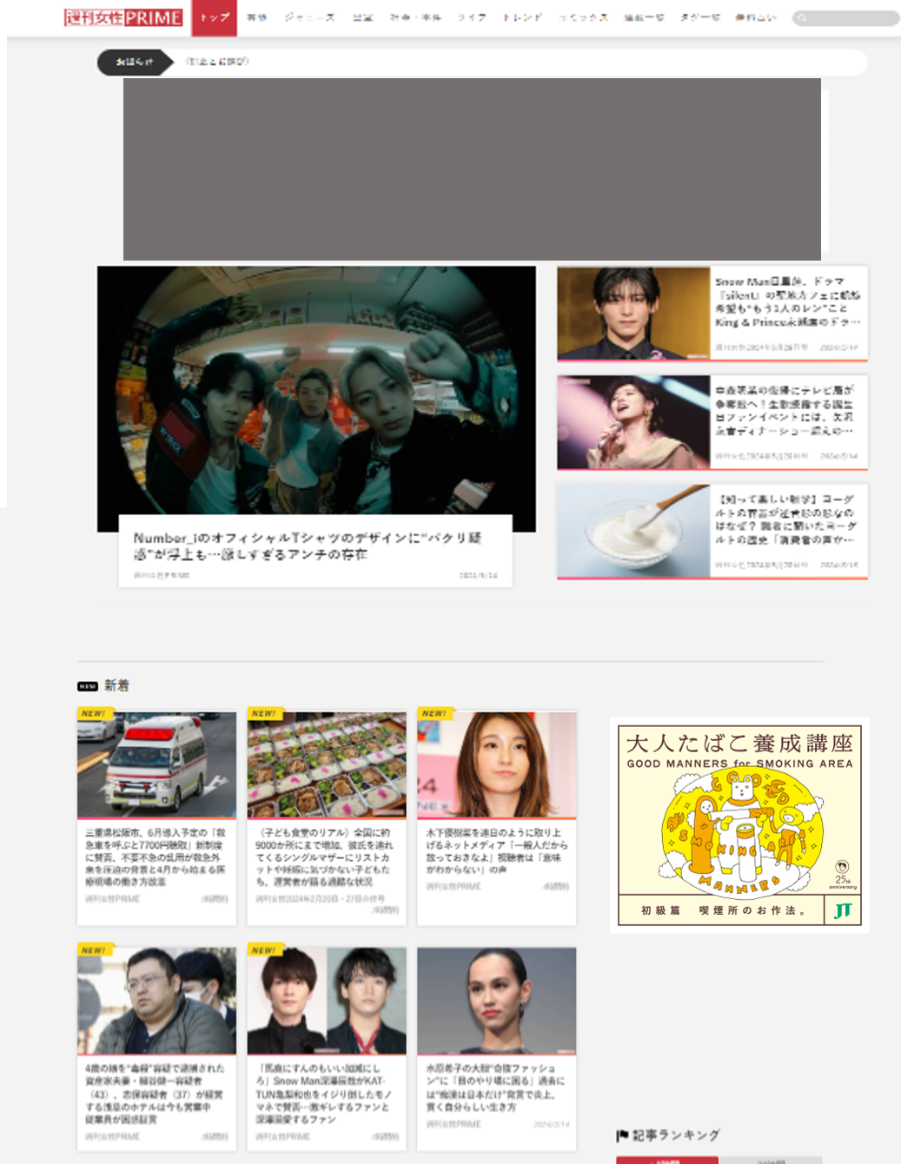
PC1stレクタングル ‐30-40代女性への広いリーチ‐
週刊女性PRIMEのユーザーである、30〜40代女性を中心に広くリーチ可能。
PC面の「顔」ともいえる１stレクタングルでビルボードよりリーズナブルに配信することが可能です。
１週間単位のジャック購入とimp単位購入の２タイプをお選びいただけます。
ジャック
imp購入
合計金額 | ¥600,000（Gross ※税別） 1週間
掲載期間 | 1週間
想定imps | 1,000,000imp
広告サイズ | 300×250、300×600
1imp単価 | ¥0.6（想定）
掲載面 | TOP/カテゴリTOP/記事面
※期間中は1社限定。クリエイティブは差し替え可 ※フリークエンシーコントロール有 ※代理店マージン率に関しては、各営業にお問い合わせください。 ※掲載希望日の2営業日前に素材入稿
合計金額 | imp数×0.8円 （Gross ※税別)
掲載期間 | 任意
購入imps | 任意
広告サイズ | 300×250、300×600
1imp単価 | ¥0.8
掲載面 | TOP/カテゴリTOP/記事面
※クリエイティブは差し替え可 ※こちらの枠では期間中でも他社広告も掲載いたします ※実施の場合は最低グロス20万円～となります。 ※代理店マージン率に関しては、各営業にお問い合わせください。 ※掲載希望日の2営業日前に素材入稿
※ 上記
が掲出位置です

Slide 24
モバイル記事中レクタングル‐30-40代女性への広いリーチ‐
週刊女性PRIMEのユーザーである、30〜40代女性を中心に広くリーチ可能。
視認性抜群の記事タイトル下の枠を活用することで、認知やブランディングの獲得に大きく貢献いたします。
インプレッション単位の購入が可能です。
iｍp購入
合計金額 | imp数×0.6円（Gross ※税別）
掲載期間 | 任意
購入imps | 任意
広告サイズ | 320×180、320×100 300×250
1imp単価 | ¥0.6
掲載面 | 記事面
※クリエイティブは差し替え可 ※こちらの枠では期間中でも他社広告も掲載いたします ※実施の場合は最低グロス20万円～となります。 ※代理店マージン率に関しては、各営業にお問い合わせください。 ※掲載希望日の2営業日前に素材入稿
掲出位置
※ 上記
が掲出位置です

Slide 25
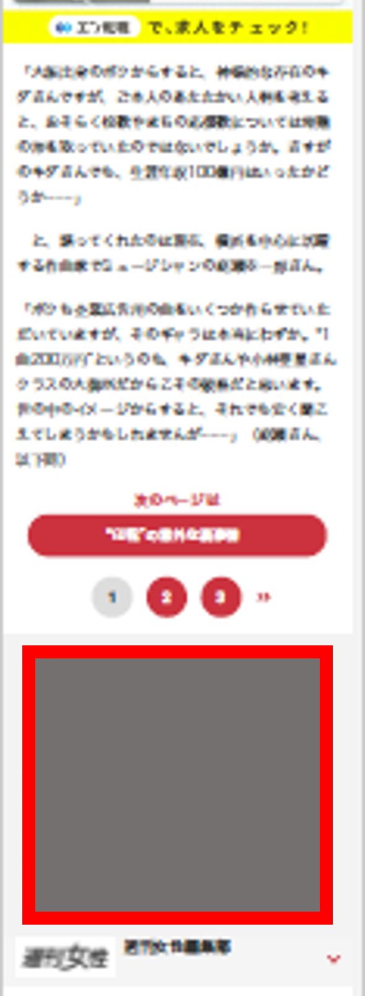
モバイル記事下レクタングル ‐30-40代女性への広いリーチ‐
週刊女性PRIMEのユーザーである、30〜40代女性を中心に広くリーチ可能。
認知やブランディングの獲得に大きく貢献いたします。モバイルビルボードより効率よく配信したい場合にオススメ！
インプレッション単位の購入が可能です。
iｍp購入
合計金額 | imp数×0.4円（Gross ※税別）
掲載期間 | 任意
購入imps | 任意
広告サイズ | 300×250
1imp単価 | ¥0.4
掲載面 | 記事面
※クリエイティブは差し替え可 ※こちらの枠では期間中でも他社広告も掲載いたします ※実施の場合は最低グロス20万円～となります。 ※代理店マージン率に関しては、各営業にお問い合わせください。 ※掲載希望日の2営業日前に素材入稿
掲出位置
※ 上記
が掲出位置です

